Slide 1




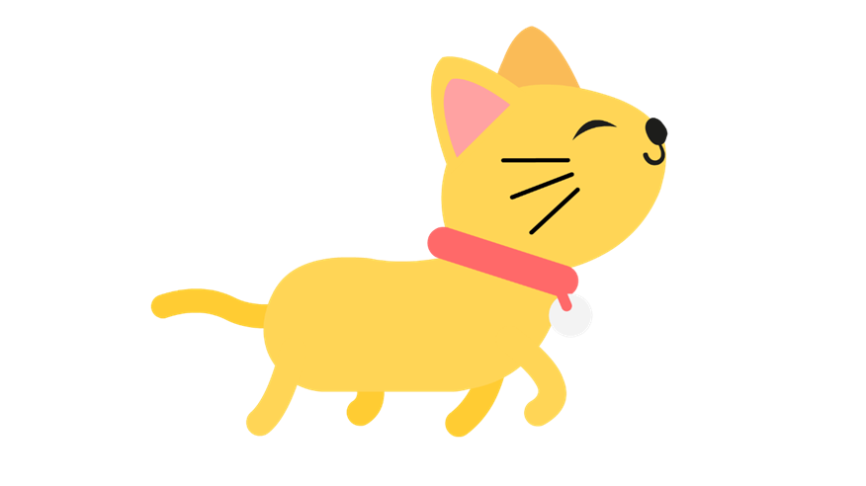


Slide 2



Slide 3


Slide 4






Bài hát nhắc đến những con vật nào
Mỗi con vật có những đặc điểm gì?

Slide 5
Hoạt động

Slide 6

1. Chuẩn bị
Các em có thể lựa chọn quan sát những con vật như thế nào?
Các hình thức quan sát nào?
Có thể quan sát bằng những giác quan nào ?

Slide 7
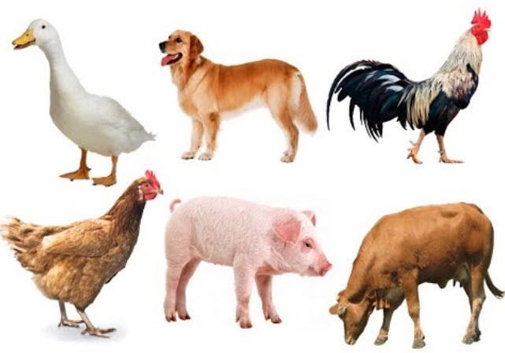
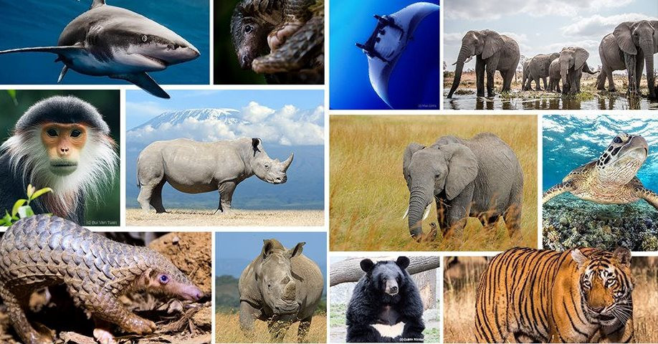
Lựa chọn con vật để quan sát
Vật nuôi trong nhà
Động vật hoang dã

Slide 8
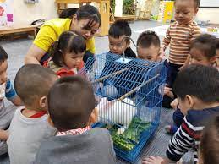
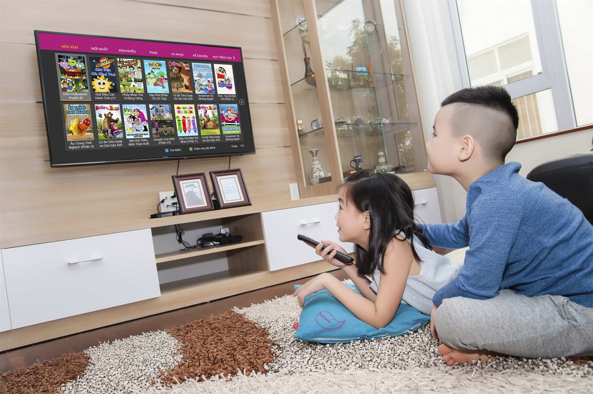
Hình thức quan sát
Quan sát trực tiếp
Quan sát qua tivi, sách báo, tranh,…

Slide 9
Các giác quan sử dụng khi quan sát
Mắt
Mũi
Tai
Tay

Slide 10
2. Quan sát và ghi chép kết quả quan sát.
a) Đặc điểm ngoại hình
Ví dụ:
Đặc điểm bao quát
Hình dáng, kích thước | Màu sắc | Bộ lông (da)
Bé nhỏ,... | Trắng muốt,... | Mềm mại,...
Đặc điểm của từng bộ phận
Mắt | Mũi | Miệng | Đặc điểm khác
tròn xoe,.. | nhỏ xíu,… | cong cong,… | ?

Slide 11

Lưu ý: Quan sát kĩ đặc điểm nổi bật của con vật khiến em thấy thú vị (ví dụ: sừng trâu cong vút, đuôi mèo dài, mỏ vẹt khoằm,...).

Slide 12
2. Quan sát và ghi chép kết quả quan sát.
b) Hoạt động, thói quen
Nằm | Chạy | Trèo cây | Hoạt động khác
Cuộn tròn,... | Êm ru,... | Nhanh thoăn thoắt,... | .........
Lưu ý: Quan sát kĩ hoạt động nổi bật của con vật khiến em thấy thú vị (ví dụ: mèo chạy nhảy êm như ru, rùa đi rất chậm, ngựa chạy rất nhanh, tắc kè có thể đổi màu,...).

Slide 13
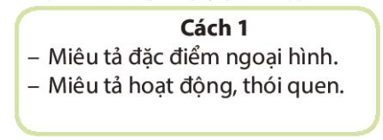
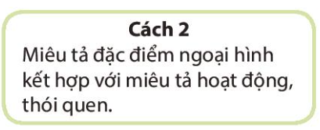
3. Sắp xếp ý
Chọn cách sắp xếp ý phù hợp.

Slide 14
4. Trao đổi, góp ý
- Ghi chép được các đặc điểm ngoại hình, hoạt động, thói quen của con vật.
- Ghi chép được đặc điểm nổi bật của con vật.

Slide 15
Vận dụng

Slide 16



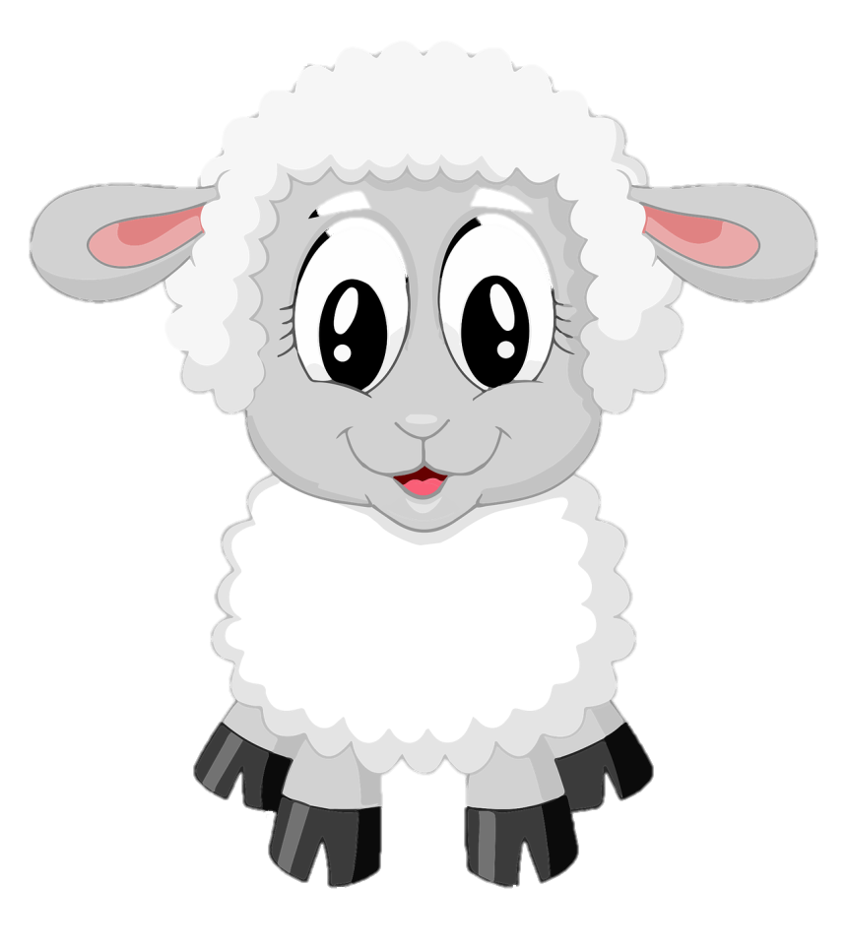




Thi kể tên các con vật

Slide 17
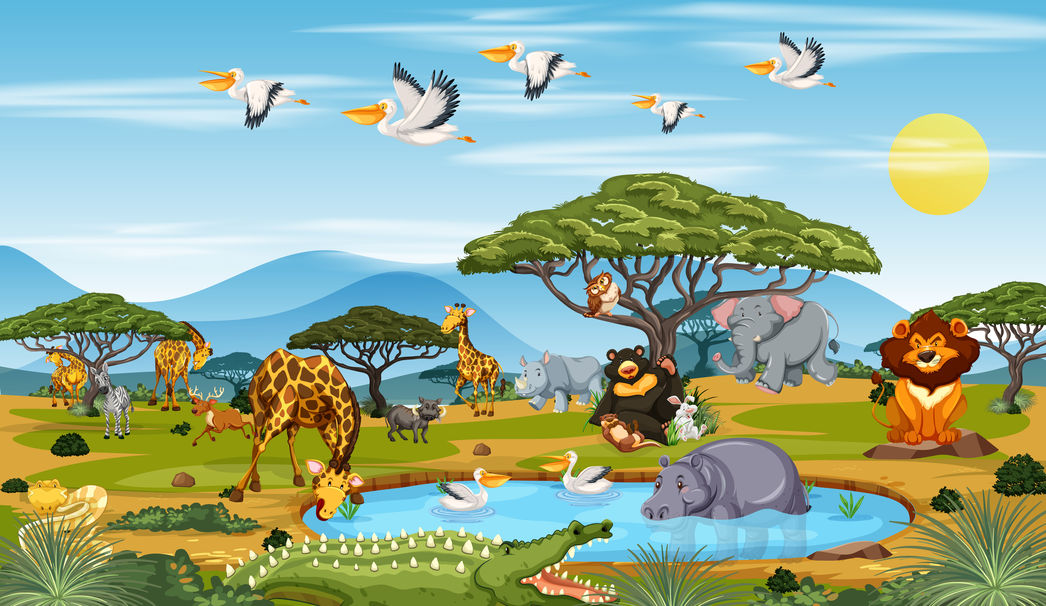
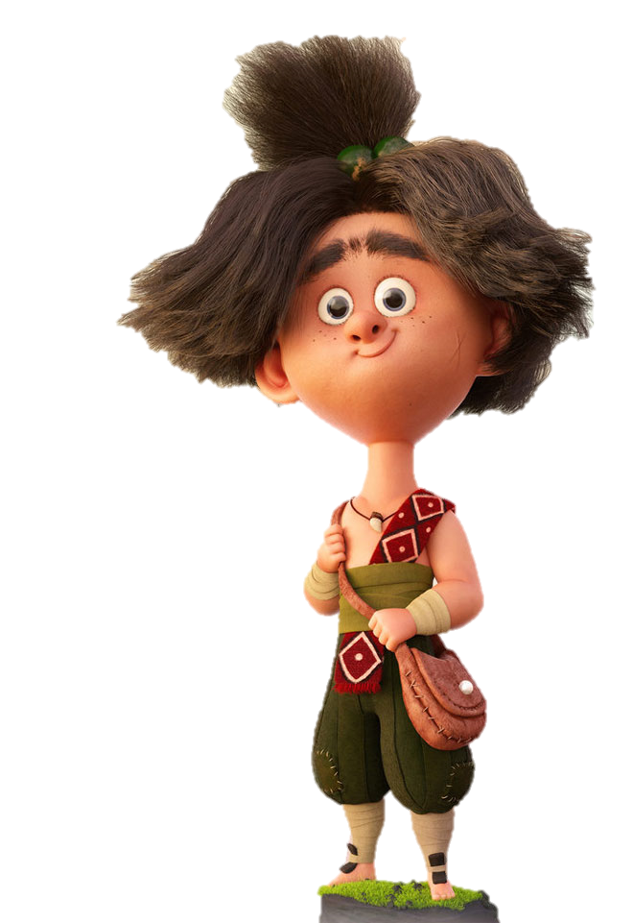
Luật chơi:
Trong thời gian 3 phút đội nào kể tên được nhiều con vật và tìm đúng được từ chỉ đặc điểm, hoạt động của con vật đó thì đội đó thắng cuộc

Slide 18





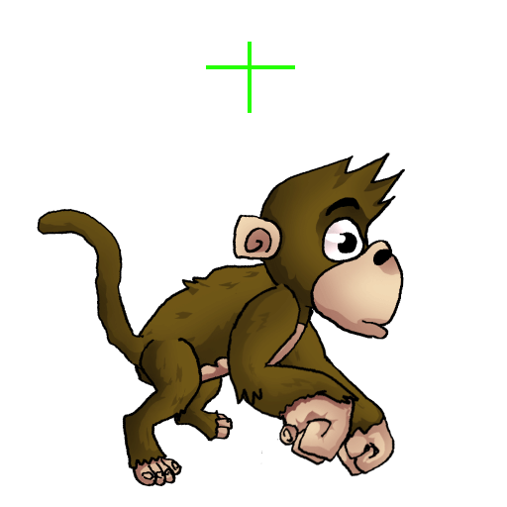

3p

